Slide 1
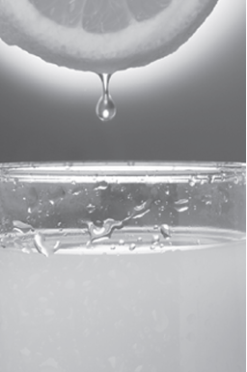
BAB 4
SENYAWA TURUNAN ALKANA
4.1 Gugus Fungsi
4.2 Tata Nama Senyawa
Turunan Alkana
4.3 Keisomeran
4.4 Reaksi-reaksi Senyawa
Karbon
4.5 Kegunaan dan Dampak
Beberapa Senyawa Turunan
Alkana

Slide 2
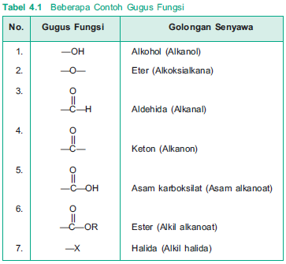

Slide 3
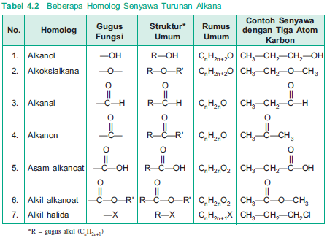
Senyawa Turunan Alkana
Senyawa turunan alkana adalah senyawa yang dapat dianggap berasal dari alkana dengan satu atau lebih atom H diganti oleh gugus fungsi tertentu.

Slide 4
Tata Nama Senyawa Turunan Alkana
Mengidentifikasi gugus fungsi.
Memilih rantai induk, yaitu rantai terpanjang yang mengandung gugus fungsi.
Menuliskan nomor, dimulai dari salah satu ujung sedemikian sehingga posisi gugus fungsi mendapat nomor terkecil.
Menuliskan nama, dimulai dengan nama cabang (cabang-cabang), kemudian nama rantai induk. Cabang-cabang sejenis digabung dan dinyatakan dengan awalan di, tri, tetra, dan seterusnya. Penulisan cabang yang berbeda diurutkan sesuai dengan urutan abjad.

Slide 5

Tata Nama Alkanol (Alkohol)
a. Nama IUPAC
Nama alkanol diturunkan dari nama alkana yang sesuai
dengan mengganti akhiran a menjadi ol.
Contoh:
Alkana Alkanol
CH4 : metana CH3OH : metanol
C2H6 : etana C2H5OH : etanol
Posisi gugus fungsi ditunjukkan bila ada kemungkinan isomer.

Slide 6



Nama Lazim
Selain nama IUPAC, alkohol sederhana juga mempunyai nama lazim, yaitu alkil alkohol.

Slide 7

Tata Nama Alkoksialkana (Eter)
Nama IUPAC
Nama turunan alkana eter adalah alkoksialkana. Eter dianggap sebagai
turunan alkana dengan satu atom H alkana itu diganti oleh gugus alkoksi (—OR).
Jika gugus alkilnya berbeda, maka alkil yang terkecil dianggap sebagai gugus alkoksi, sedangkan gugus alkil lainnya dianggap sebagai alkana (sebagai induk).
Penomoran dimulai dari salah satu ujung rantai induk sedemikian sehingga letak gugus alkoksi mendapat nomor terkecil.

Slide 8
Nama Lazim
Eter sederhana biasanya dinamai sebagai alkil alkil eter, yaitu nama kedua gugus alkil diikuti kata eter.
Contoh:

Slide 9
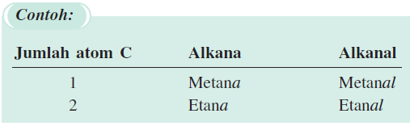
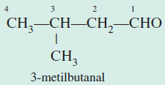
Tata Nama Alkanal
Nama IUPAC
Nama alkanal diturunkan dari nama alkana yang sesuai dengan mengganti
akhiran a menjadi al.
Tata nama alkanal bercabang sama seperti tata nama alkanol, tetapi posisi gugus fungsi (—CHO) tidak perlu dinyatakan karena selalu menjadi atom karbon nomor satu.
Contoh:

Slide 10
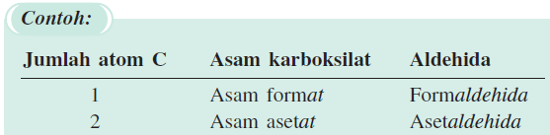
Nama Lazim
Nama lazim aldehida diturunkan dari nama lazim asam karboksilat yang sesuai dengan
mengganti akhiran at menjadi aldehida dan membuang kata asam.

Slide 11
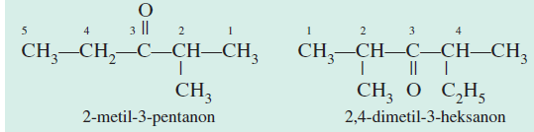

Tata Nama Alkanon (Keton)
Nama IUPAC
Nama alkanon diturunkan dari nama alkana yang sesuai dengan mengganti
akhiran a menjadi on.
Contoh:
Nama Lazim
Nama lazim keton adalah alkil alkil keton. Kedua gugus alkil disebut secara terpisah kemudian diakhiri dengan kata keton.
Contoh:

Slide 12
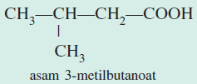
Tata Nama Asam (Asam Karbonat)
Nama IUPAC
Nama asam alkanoat diturunkan dari nama alkana yang sesuai dengan mengganti akhiran a menjadi oat dan memberi awalan asam.
Contoh:
Alkana Asam alkanoat
Metana Asam metanoat
Etana Asam etanoat
Tata nama asam alkanoat bercabang pada dasarnya sama seperti tata nama aldehida, yakni posisi gugus fungsi tidak perlu dinyatakan

Slide 13
Nama Lazim
Nama lazim asam karboksilat didasarkan pada sumber alami asam yang bersangkutan.
Misalnya, asam metanoat disebut asam formiat (asam format) atau asam semut karena ditemukan pada semut formica rufa;

Slide 14

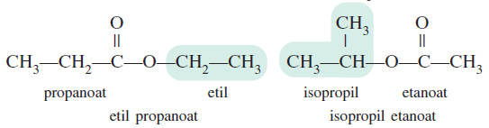
Tata Nama Alkil Alkanoat (Ester)
Ester turunan alkana diberi nama alkil alkanoat.
Yang disebut alkil pada nama itu adalah gugus karbon yang terikat pada atom O (gugus R), sedangkan alkanoat adalah gugus R—COO—.

Slide 15
Tata Nama Haloalkana
Haloalkana adalah senyawa turunan alkana dimana satu atau lebih atom H digantikan oleh atom halogen.
Nama halogen ditulis sebagai awalan dengan sebutan bromo, kloro, fluoro, dan iodo.

Slide 16
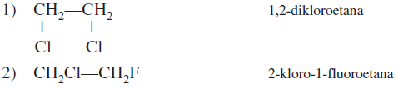
Aturan Penamaan Haloalkana
Jika terdapat lebih dari sejenis halogen, maka prioritas penomoran didasarkan pada kereaktifan halogen, yaitu dalam urutan F—Cl—Br—I. Akan tetapi, penulisan nama tetap berdasarkan abjad. Jadi, urutan penulisan halogen adalah bromo, kloro (chloro), fluoro, dan iodo.
b. Jika terdapat rantai samping (cabang alkil), maka halogen didahulukan.
Contoh:

Slide 17
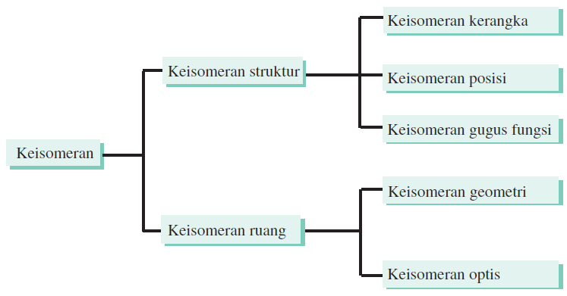
Keisomeran

Slide 18
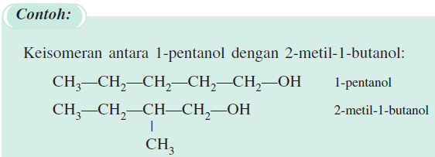
Keisomeran Struktur
Keisomeran Kerangka
Senyawa-senyawa yang merupakan isomer kerangka mempunyai rumus molekul dan gugus fungsi yang sama, tetapi berbeda rantai induknya.

Slide 19
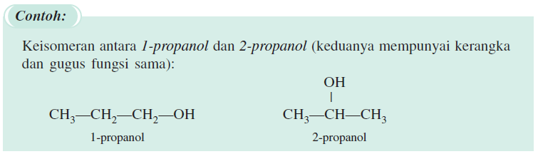
b. Keisomeran Posisi
Senyawa-senyawa yang merupakan isomer posisi mempunyai rumus molekul dan gugus fungsi serta kerangka yang sama, tetapi berbeda letak (posisi) gugus fungsinya.

Slide 20
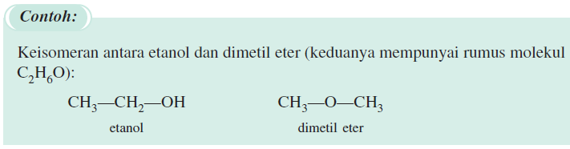
c. Keisomeran Gugus Fungsi
Keisomeran gugus fungsi terjadi antarsenyawa dengan rumus molekul sama, tetapi berbeda gugus fungsinya.
Terdapat 3 pasangan homolog yang mempunyai rumus umum yang sama, yaitu:
• Alkanol dengan alkoksialkana, keduanya mempunyai rumus umum
CnH2n+2O.
• Alkanal dengan alkanon, keduanya mempunyai rumus umum CnH2nO2.
• Asam alkanoat dengan alkil alkanoat, keduanya mempunyai rumus umum
CnH2nO2.

Slide 21
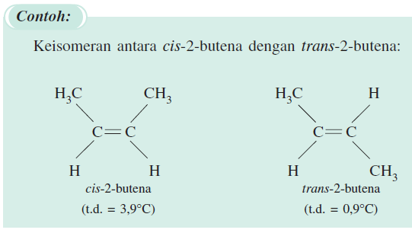
Keisomeran Ruang
Keisomeran Geometri
Keisomeran geometris terdapat dalam senyawa yang molekulnya mempunyai bagian yang kaku, seperti ikatan rangkap.
Keisomeran geometri mempunyai dua bentuk yang ditandai dengan cis dan trans.
Cis : Gugus sejenis terletak pada sisi yang sama
Trans : Gugus sejenis terletak berseberangan

Slide 22
Berbagai Jenis Reaksi Senyawa Karbon
Substitusi
Pada reaksi substitusi, atom atau gugus atom yang terdapat dalam suatu molekul digantikan oleh atom atau gugus atom lain.

Slide 23
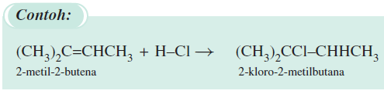
Adisi
Pada reaksi adisi, molekul senyawa yang mempunyai ikatan rangkap menyerap atom atau gugus atom sehingga ikatan rangkap berubah menjadi ikatan tunggal.

Slide 24
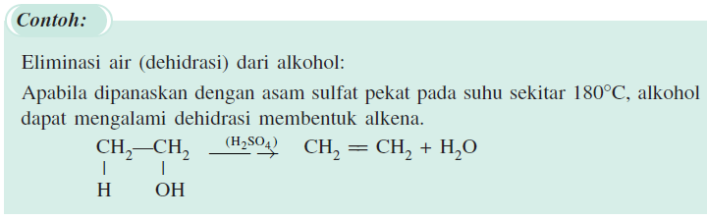
Eliminasi
Pada reaksi eliminasi, molekul senyawa berikatan tunggal berubah menjadi senyawa berikatan rangkap dengan melepas molekul kecil.

Slide 25
Reaksi-reaksi Alkohol
a. Reaksi dengan Logam Aktif
Atom H dari gugus —OH dapat disubstitusi oleh logam aktif seperti natrium
dan kalium, membentuk alkoksida dan gas hidrogen.
b. Substitusi Gugus —OH oleh Halogen
Gugus OH alkohol dapat disubtitusi oleh atom halogen bila direaksikan
dengan HX pekat, PX3 atau PX5 (X = halogen).
c. Oksidasi Alkohol
Alkohol sederhana mudah terbakar membentuk gas karbon dioksida dan
uap air.
d. Pembentukan Ester (Esterifikasi)
Alkohol bereaksi dengan asam karboksilat membentuk ester dan air.
e. Dehidrasi Alkohol
Jika alkohol dipanaskan bersama asam sulfat pekat akan mengalami
dehidrasi (melepas molekul air) membentuk eter atau alkena.

Slide 26
Reaksi-reaksi Eter
Pembakaran
Eter mudah terbakar membentuk gas karbon dioksida dan uap air.
b. Reaksi dengan Logam Aktif
Berbeda dengan alkohol, eter tidak bereaksi dengan logam natrium (logam aktif).
c. Reaksi dengan PCl5
Eter bereaksi dengan PCl5, tetapi tidak membebaskan HCl.
d. Reaksi dengan Hidrogen Halida (HX)
Eter terurai oleh asam halida, terutama oleh HI.

Slide 27
Membedakan Alkohol dengan Eter
Alkohol dan eter dapat dibedakan berdasarkan reaksinya dengan logam natrium dan fosforus pentaklorida.
Alkohol bereaksi dengan logam natrium membebaskan hidrogen, sedangkan eter tidak bereaksi.
Alkohol bereaksi dengan PCl5 menghasilkan gas HCl, sedangkan eter bereaksi tetapi tidak menghasilkan HCl.
R–O–H + PCl5 → R–Cl + H–Cl + POCl3
R–O–R` + PCl5 → R–Cl + R`–Cl + POCl3

Slide 28

Reaksi-reaksi Aldehida
Oksidasi
1. Aldehida adalah reduktor kuat sehingga dapat mereduksi oksidator-oksidator lemah.
2. Pereaksi Tollens dan pereaksi Fehling adalah dua contoh oksidator lemah yang merupakan pereaksi khusus untuk mengenali aldehida.
3. Oksidasi aldehida menghasilkan asam karboksilat.

Slide 29
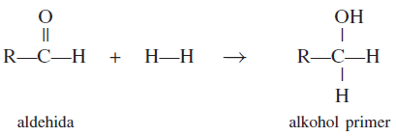
b. Adisi Hidrogen (Reduksi)
Ikatan rangkap —C==O dari gugus fungsi aldehida dapat diadisi gas hidrogen membentuk suatu alkohol primer.

Slide 30
Reaksi-reaksi Keton
Oksidasi
1. Keton merupakan reduktor yang lebih lemah daripada aldehida.
2. Zat-zat pengoksidasi lemah seperti pereaksi Tollens dan pereaksi Fehling tidak dapat mengoksidasi keton.
3. Oleh karena itu, aldehida dan keton dapat dibedakan dengan menggunakan pereaksi-pereaksi tersebut.

Slide 31
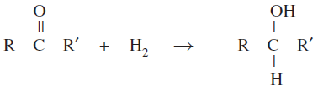
Aldehida + pereaksi Tollens → cermin perak
Keton + pereaksi Tollens → tidak ada reaksi
Aldehida + pereaksi Fehling → endapan merah bata
Keton + pereaksi Fehling → tidak ada reaksi
Reduksi keton menghasilkan alkohol sekunder.

Slide 32
Reaksi-reaksi Asam Karboksilat
Reaksi Penetralan
Contoh:
Asam karboksilat bereaksi dengan basa membentuk garam dan air.
CH3COOH + NaOH → NaCH3COO + H2O
Reaksi Pengesteran
Asam karboksilat bereaksi dengan alkohol membentuk ester. Reaksi ini disebut esterifikasi (pengesteran).

Slide 33

Reaksi-reaksi Ester
Ester dapat terhidrolisis dengan pengaruh asam membentuk alkohol dan asam karboksilat.
Reaksi hidrolisis merupakan kebalikan dari pengesteran.
Contoh:
Hidrolisis etil asetat menghasilkan etil alkohol dan asam asetat.

Slide 34

Reaksi-reaksi Holoalkana
Substitusi Atom Halogen dengan Gugus —OH
Atom halogen dari haloalkana dapat diganti oleh gugus —OH jika haloalkana direaksika dengan suatu larutan basa kuat, misalnya dengan NaOH.
CH3—CH2—Cl + NaOH CH3—CH2—OH + NaCl
b. Eliminasi HX
Haloalkana dapat mengalami eliminasi HX jika dipanaskan bersama suatu alkoksida.

Slide 35
Kegunaan Holoalkana
Haloalkana Sebagai Zat Anestesi
Kloroform (CHCl3) pernah digunakan secara luas sebagai zat anestesi (pembius), tetapi kini sudah ditinggalkan Kloroetana (C2H5Cl) digunakan sebagai bahan anestesi lokal.
b. Haloalkana sebagai Antiseptik
Iodoform (CHI3) adalah suatu zat berwarna kuning, berbau khas, dan digunakan sebagai antiseptik.
c. Haloalkana sebagai Pelarut
Tetraklorometana (CCl4) digunakan sebagai pelarut untuk oli dan lemak dan dalam pencucian kering (dry cleaning).

Slide 36
d. Haloalkana sebagai Bahan Pemadam Api
Alkana terhalogenasi sempurna, seperti karbon tetraklorida, CCl4, dan bromoklorodifluorometana (dikenal dengan nama BCF) dapat memadamkan api.
e. Senyawa Klorofluorokarbon (CFC) dan Freon
Freon merupakan nama dagang bagi suatu golongan senyawa klorofluorokarbon (CFC) yang digunakan sebagai cairan pendingin (refrigerant) atau sebagai propelan aerosol.
f. Berbagai Jenis Senyawa Haloalkena
Vinilklorida dan kloroprena merupakan bahan dasar pada industri plastik dan karet sintetis.

Slide 37
e. Senyawa Klorofluorokarbon (CFC) dan Freon
Freon merupakan nama dagang bagi suatu golongan senyawa klorofluorokarbon (CFC) yang digunakan sebagai cairan pendingin (refrigerant) atau sebagai propelan aerosol.
f. Berbagai Jenis Senyawa Haloalkena
Vinilklorida dan kloroprena merupakan bahan dasar pada industri plastik dan karet sintetis.

Slide 38
Kegunaan Alkohol
Metanol
1. Sebagian besar produksi metanol diubah menjadi metanal (formaldehida) yang digunakan untuk membuat polimer (plastik).
2. Metanol juga digunakan sebagai pelarut dan untuk membuat senyawa organik lain, seperti ester.
3. Metanol dapat dicampurkan dengan bahan bakar bensin sampai kadar 15% tanpa mengubah konstruksi mesin kendaraan.
Etanol
Dalam kehidupan sehari-hari, etanol dapat kita temukan dalam spiritus, dalam alkohol rumah tangga (alkohol 70% yang digunakan sebagai pembersih luka), dalam minuman beralkohol (bir, anggur, dan wiski) atau dalam air tape.

Slide 39
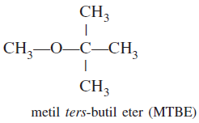
Kegunaan Eter
Eter yang terpenting adalah dietil eter yang dalam kehidupan sehari-hari maupun dalam perdagangan disebut eter.
Kegunaan utama eter:
sebagai pelarut
obat bius (anestesi) pada operasi
dietil eter adalah obat bius yang diberikan melalui pernapasan, seperti halnya kloroform atau siklopropana.
c. Metil ters-butil eter (MTBE) digunakan sebagai aditif bensin, yaitu untuk menaikkan nilai oktan.

Slide 40
Kegunaan Aldehida
Formaldehida merupakan aldehida yang paling banyak diproduksi dan mempunyai banyak kegunaan antara lain:
Untuk membuat formalin
Formalin yaitu larutan 40% formaldehida dalam air. Formalin digunakan untuk mengawetkan contoh biologi dan juga mengawetkan mayat, tetapi tidak boleh digunakan untuk mengawetkan makanan.
2. Untuk membuat berbagai jenis plastik termoset (plastik yang tidak meleleh pada pemanasan).

Slide 41
Kegunaan Keton
Keton yang paling banyak penggunaannya adalah propanon, yang dalam dunia perdagangan dan kehidupan sehari-hari disebut aseton.
Kegunaan utama aseton antara lain:
sebagai pelarut, khususnya untuk zat-zat yang kurang polar dan nonpolar.
sebagai pembersih pewarna kuku (kutek)
bahan untuk membuat parfum karena berbau harum.

Slide 42
Beberapa Asam Karboksilat dalam Kehidupan Sehari-hari
Asam Format (Asam Semut)
1. Asam format adalah cairan tak berwarna, berbau tajam, mudah larut dalam air, alkohol, dan eter.
2. Dalam jumlah kecil juga terdapat dalam keringat.
3. Asam format tergolong asam lemah, tetapi merupakan yang terkuat di antara asam alkanoat.

Slide 43
b. Asam Asetat (Asam Cuka)
Asam asetat adalah asam yang terdapat dalam cuka makan.
Kadar asam asetat yang terdapat dalam cuka makan sekitar 20–25%.

Slide 44
Ester
Berdasarkan jenis asam dan alkohol penyusunnya, ester lazim dikelompokkan ke dalam tiga golongan berikut.
Ester Buah-buahan
Ester yang memiliki sepuluh atom karbon atau kurang pada suhu kamar berupa zat cair yang mudah menguap dan mempunyai aroma yang sedap.

Slide 45
b. Lilin
Lilin (wax) adalah ester dari asam karboksilat berantai panjang dengan alkohol berantai panjang.
c. Lemak dan Minyak
Lemak adalah ester dari gliserol dengan asam-asam karboksilat suku tinggi. Kegunaan utama lemak adalah sebagai bahan makanan (minyak goreng dan margarin) dan untuk membuat sabun.

